Slide 1


Monitoreo inteligente tranquilidad para tu familia
VigilIA
ANGELO CURIN, GERARD JIMÉNEZ, ANAELÍ NEIRA
PROFESOR: RODOLFO SEPULVEDA

Slide 2
VIGILIA
Tabla de contenido
01
Introducción
06
Solución
02
Descripción del problema
07
Evaluación económica
03
Situación actual
08
Diagramas
04
Objetivos
09
Demostración
05
Requerimientos
10
Conclusión

Slide 3
VIGILIA
Introducción
¿Qué hacemos?: Sistema móvil que monitorea a adultos mayores y detecta caídas en tiempo real.
¿Para quién?: Adultos mayores y sus familiares que buscan mayor seguridad y calidad de vida.
¿Qué logramos?: Reducir los tiempos de respuesta ante accidentes y disminuir la carga para cuidadores familiares.
¿Cómo?: Mediante un modelo de detección de caídas en vivo, integrado con una aplicación móvil que alerta de inmediato.

Slide 4
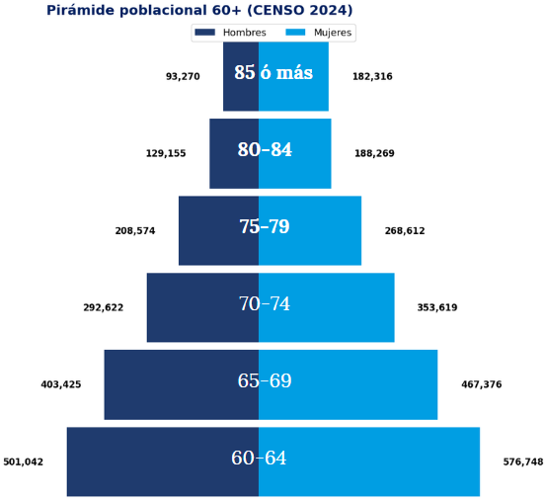
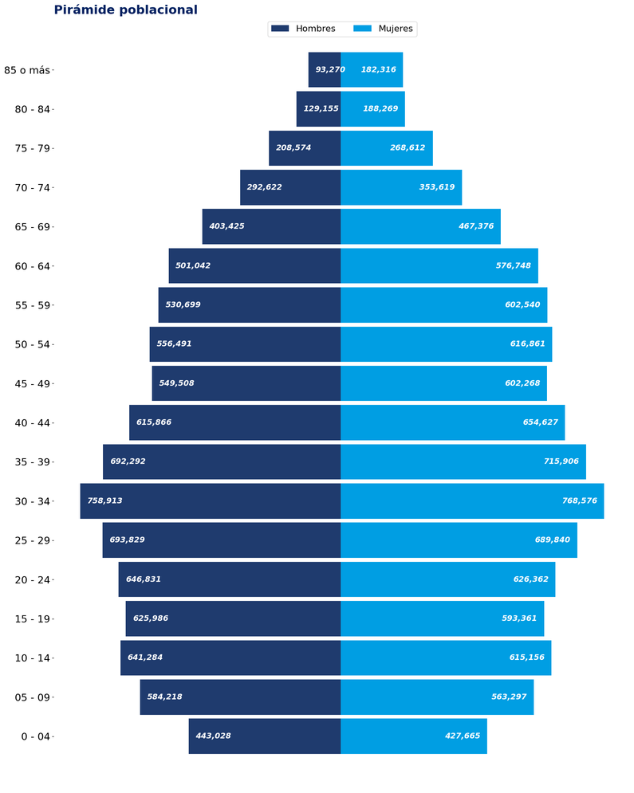
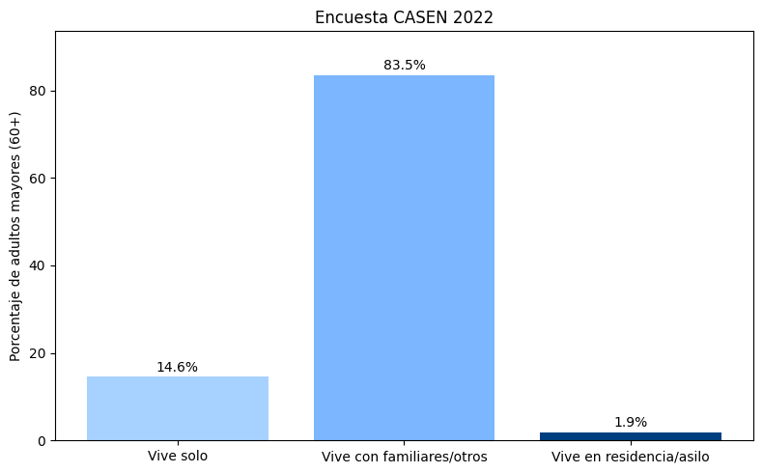
VIGILIA
Descripción del problema
Según el Censo 2024 existen 18.480.432 personas en Chile
3.665.028 adultos mayores = 19.8%
https://censo2024.ine.gob.cl/resultados-dashboard/

Slide 5





VIGILIA
Situación Actual
Déficit de establecimientos
especializados para adultos mayores
Genera dependencia del adulto mayor al familiar, sin poder hacer la vida con normalidad
Genera cansancio, desgaste emocional y físico para el familiar
Aumento de la población de adulto mayores y escasez de recursos monetarios

Slide 6
VIGILIA
Objetivos
IMPLEMENTAR
PROPORCIONAR
MEJORAR
DISMINUIR
Sistema inteligente de acompañamiento.
Supervisión remota.
Detección de caídas.
Envío de alertas en tiempo real.
Tranquilidad a los cuidadores familiares.
Sistema seguro y confiable.
Garantiza privacidad y protección de datos personales.
Calidad de vida.
Tiempos de respuesta ante emergencias.
Mayor autonomía.
Carga física y emocional.
Herramienta de supervisión continua.
Sin necesidad de presencia permanente.

Slide 7

VIGILIA
Requerimientos
Procesar imágenes
Disponibilidad
Detectar caídas en
tiempo real
Comportamiento
temporal
VIGILIA
Configurar
recordatorios
Interoperabilidad
Enviar alertas
Capacidad para
ser probado

Slide 8
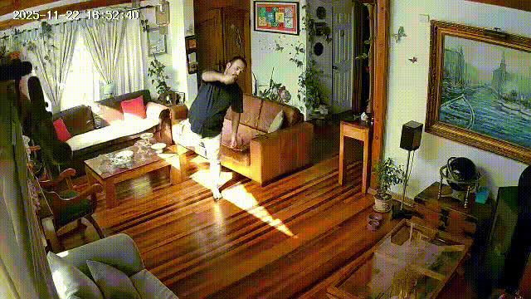
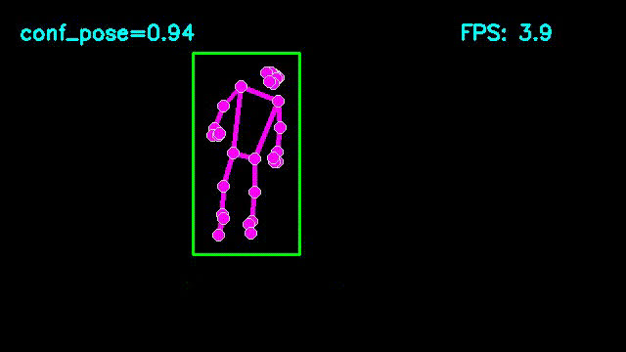
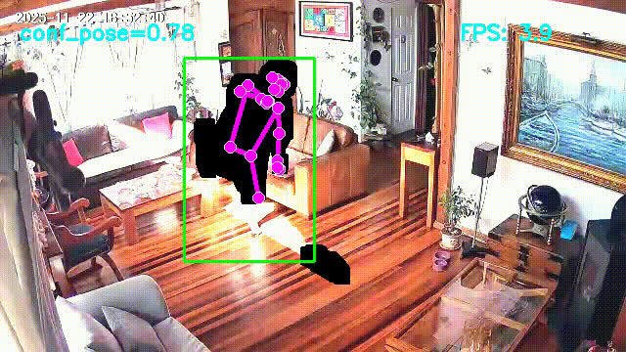
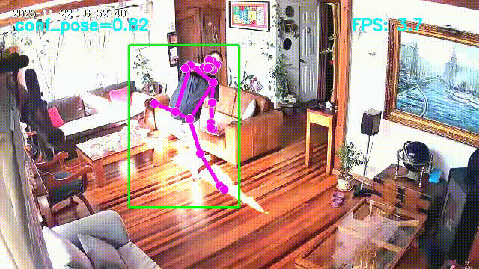
VIGILIA
Solución
Sistema de monitoreo y alerta para adultos mayores
Reconocimiento de imágenes
Enviar recordatorios personalizadas
Generar alertas

Slide 9
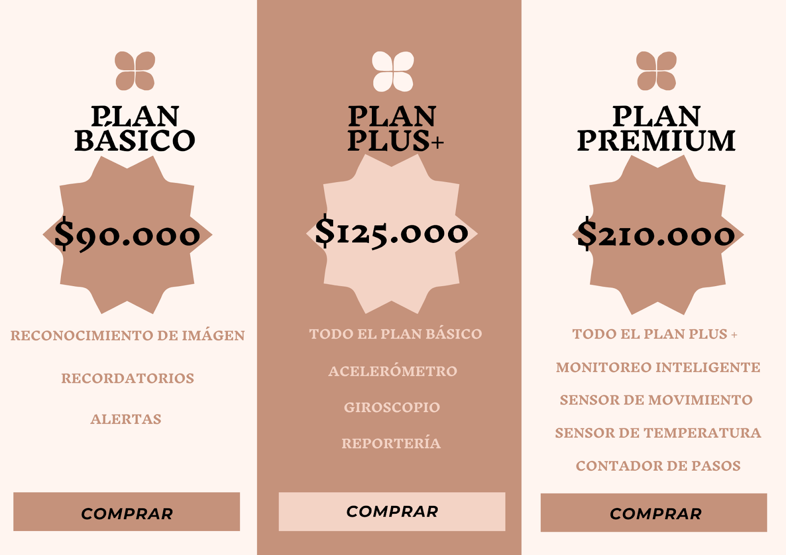
VIGILIA

Slide 10
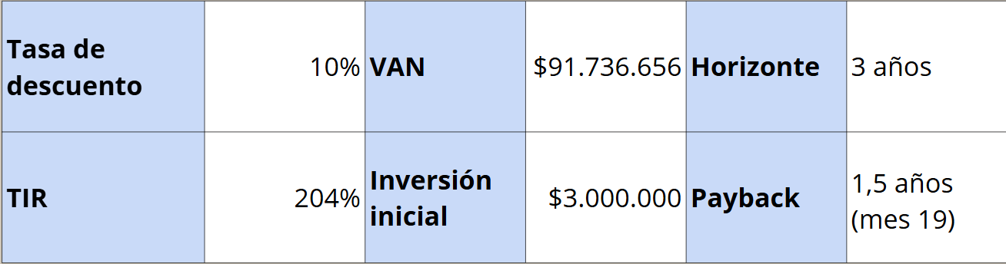
VIGILIA
Evaluación económica
https://docs.google.com/spreadsheets/d/1NUEEVUxs4IbfNEyHpuK_Y6gH665vnMdc/edit?gid=297931893#gid=297931893

Slide 11
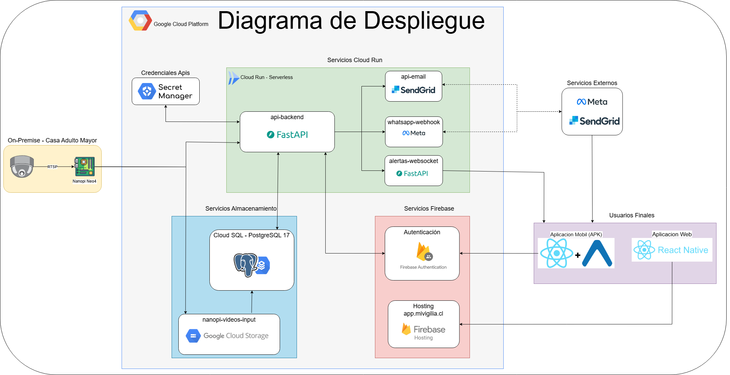
VIGILIA
Notes:
Los buckets almacenan las carpetas y videos necesarios (mp4)

